Slide 1


Slide 2

“Dayanıqlı gələcəyə
doğru birlikdə”
konsept mesajı ilə

Slide 3


Təchizat Zənciri Liderləri
Zirvəsi 2025
"Dayanıqlı gələcəyə
doğru birlikdə"
konsept mesajı ilə
Təşkilatçı
Aprel 2025
Gülüstan Sarayı

Slide 4
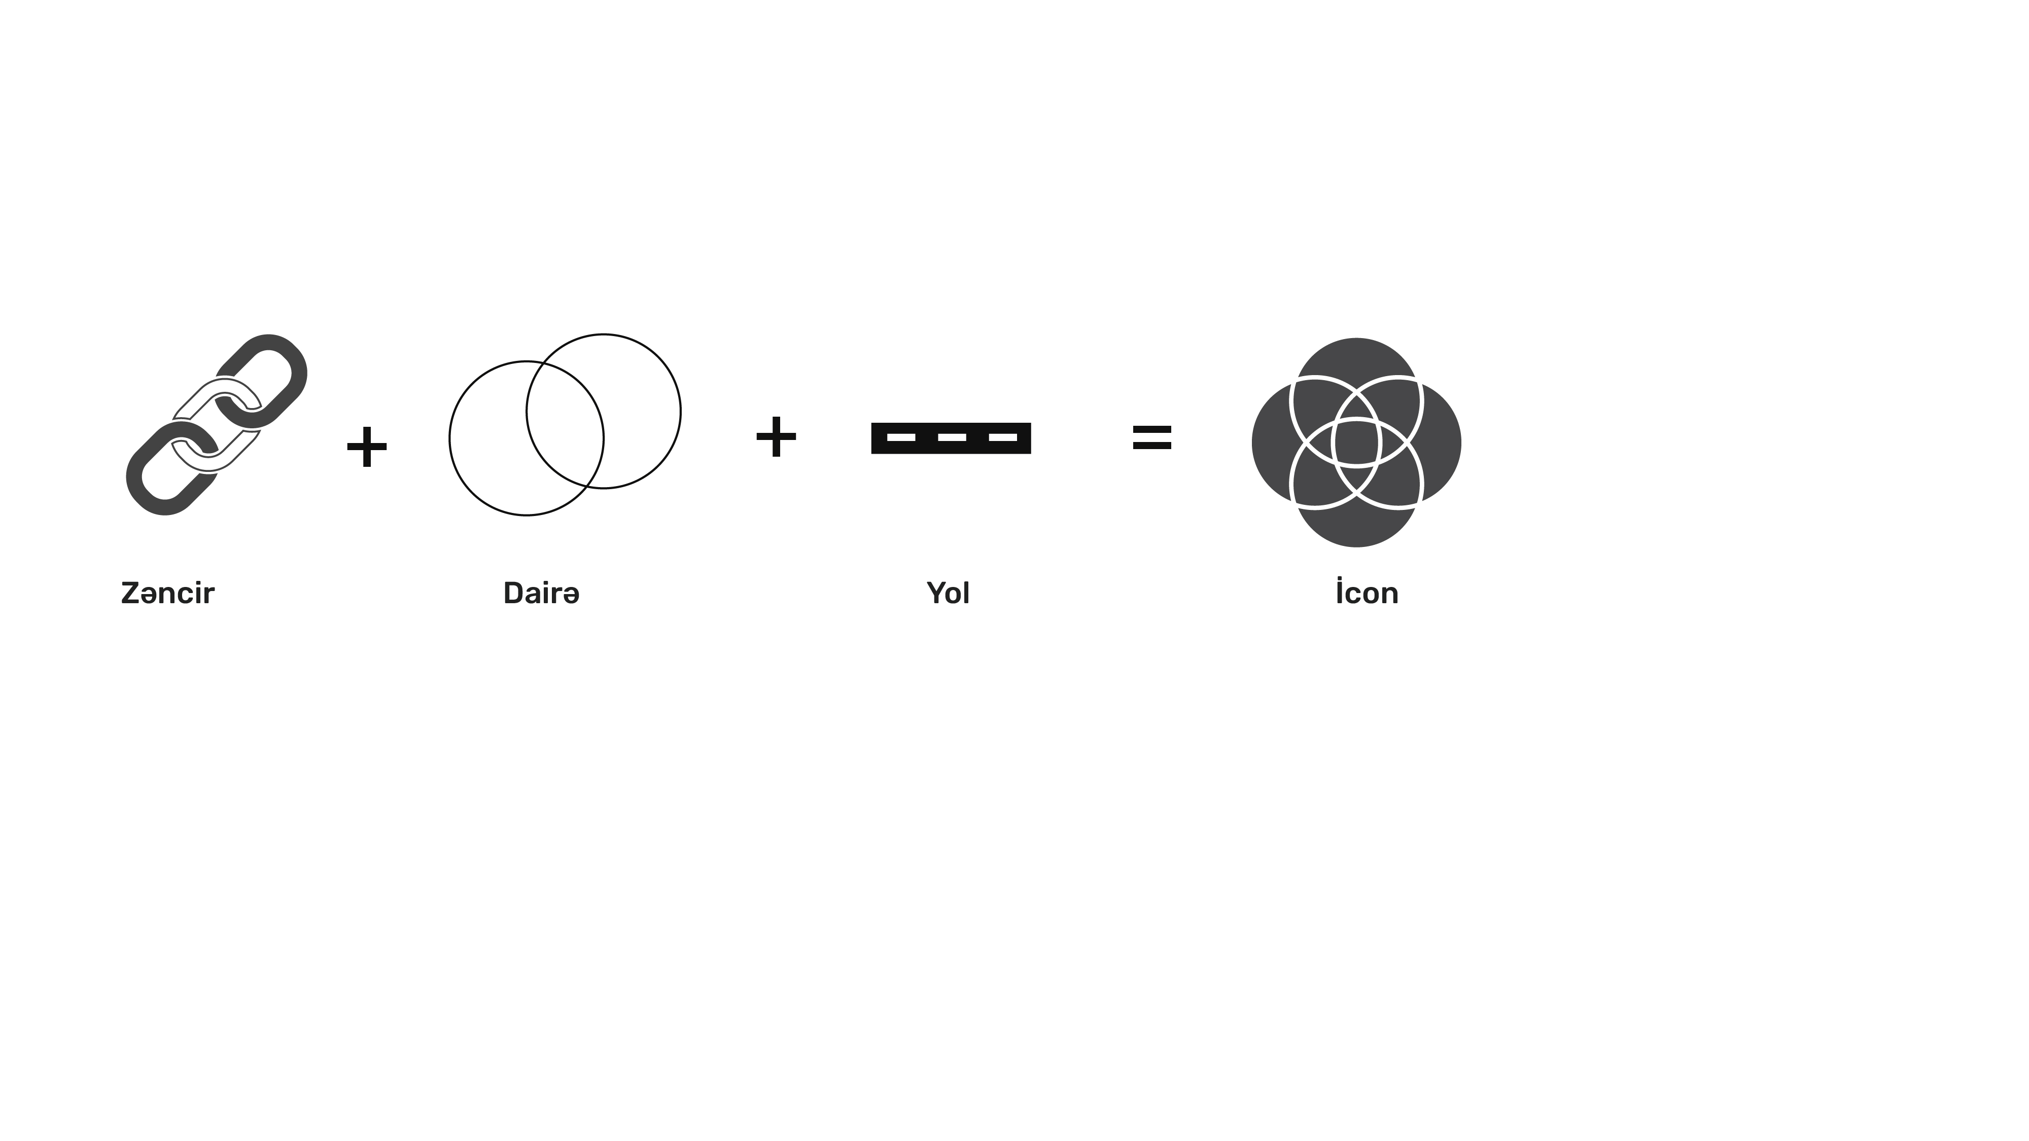
Konsept mesajı izahı ("Dayanıqlı gələcəyə doğru birlikdə")
Zəncir insanları birləşdirir və güc yaradır.
Yol bizi hədəfə – dayanıqlı gələcəyə aparır.
Dairə isə davamlılıq və tarazlığı təmin edir.

Slide 5

Güc və Liderlik: Qırmızı rəng enerjini, iradəni və liderlik qabiliyyətini simvolizə edir. Təchizat liderləri üçün bu, qərarlılıq və hərəkətliliyin göstəricisidir.
Etibarlılıq və Peşəkarlıq: Tünd göy rəng etibar və məsuliyyəti ifadə edir. Təchizat liderləri kimi peşəkar bir sektor üçün bu, etimadın və sabitliyin göstəricisidir.

Slide 6


Tədbirin təşkilatçısı

Slide 7
Fəaliyyət istiqamətlərimiz
FMR Events
Facemark.az
FMR Trainings

Slide 8

Tədbir haqqında
Ölkəmizdə II dəfə Aprel ayında baş tutacaq Təchizat Zənciri Liderləri Zirvəsi 2025, Azərbaycanın strateji təchizat sektorunda dönüş nöqtəsi olacaq. Gülüstan Sarayında keçiriləcək bu tədbir, ölkənin dövlət və özəl sektor nümayəndələrini, beynəlxalq ekspertləri və qabaqcıl şirkətləri bir araya gətirərək, dayanıqlı, çevik və rəqəmsallaşdırılmış təchizat zəncirinin qurulması üçün platforma rolunu oynayacaq. "Dayanıqlı gələcəyə doğru birlikdə" konsept mesajı ilə keçiriləcək zirvə həm də Azərbaycanın qlobal bazarda rəqabət qabiliyyətini artırmağa yönəlik yeni təşəbbüslərin müzakirəsi üçün unikal bir imkan yaradacaq.
Tədbir dayanıqlılıq prinsiplərinə əsaslanaraq ekoloji, iqtisadi və sosial baxımdan davamlı təchizat zəncirinin formalaşdırılması hədəfi daşıyır. Bununla yanaşı, dövlət satınalmalarında şəffaflıq, hesabatlılıq və rəqəmsal transformasiya kimi mövzulara da diqqət ayrılacaq.

Slide 9
Konseptin mahiyyəti
Bu konsept mesajı, müasir dünyada təchizat zəncirinin dayanıqlı və çevik olması üçün həm dövlət, həm də özəl sektorun birgə əməkdaşlığını vurğulayır. Ekoloji və sosial məsuliyyətin artırılması, rəqəmsal transformasiya ilə gələcəyə uyğunlaşma, eləcə də iqtisadi səmərəliliyin artırılması üçün tərəfdaşlıq əlaqələrinin gücləndirilməsi tədbirin əsas məqsədidir. Təchizat zəncirinin hər mərhələsində şəffaflıq, innovasiya və davamlılıq prinsipləri ilə idarəetmə, ölkəmizin qlobal səviyyədə rəqabət qabiliyyətini artırmağa xidmət edəcək.
“Dayanıqlı Gələcəyə Doğru Birlikdə” mesajı, təchizat zəncirinin qurulmasında hər bir iştirakçının – dövlət qurumlarının, biznes rəhbərlərinin və ictimaiyyətin – rolunu əhəmiyyətli dərəcədə vurğulayır. Zirvə, müasir çağırışlara cavab olaraq, təchizat sistemlərinin optimallaşdırılması üçün qabaqcıl təcrübələrin, texnoloji yeniliklərin və yaşıl strategiyaların tətbiqini təşviq etməklə yeni dövrün dayanıqlı iqtisadiyyatını formalaşdırmağı hədəfləyir.

Slide 10

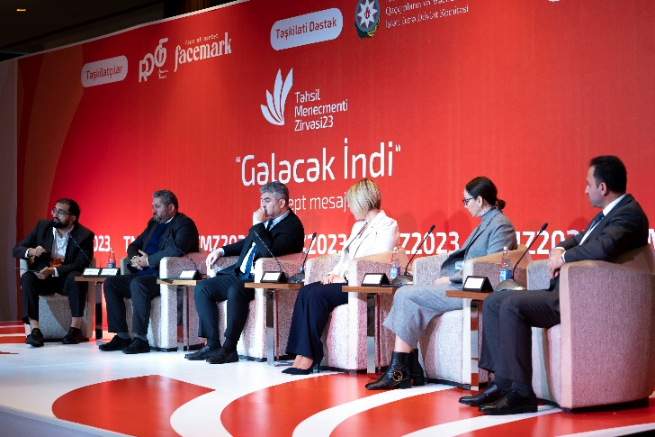
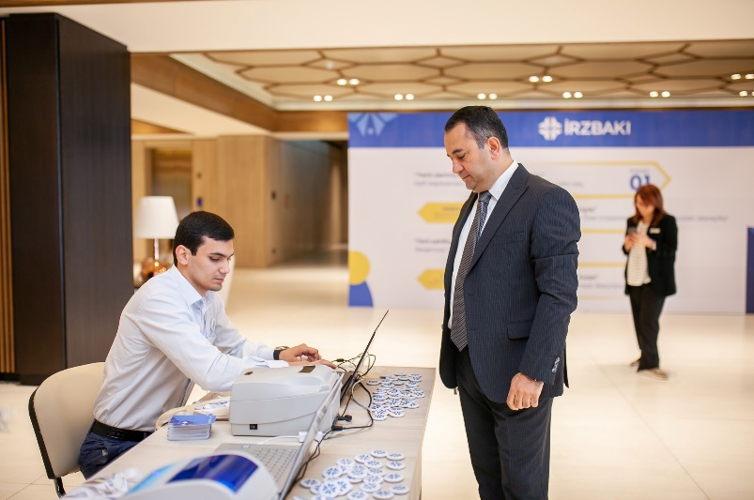
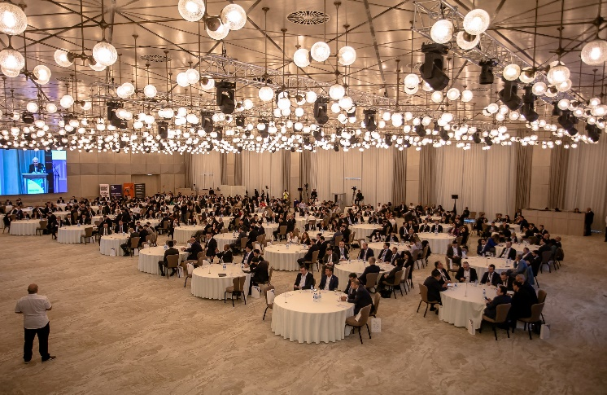
Təşkilatçısı olduğumuz tədbirlər
Milli İnsan Resursları Forumu
İnsan Resursları Zirvəsi
Rəqəmsal və Marketinq Konfransı
Maliyyə və İnvestisiya Forumu
Milli Marketinq Forumu
Unec İqtisadi Forumu Bakı
Xəzər Su İnnovasiya Forumu
Vergi və Mühasibatlıq Zirvəsi
Səhiyyə Menecmenti Zirvəsi
Təhsil Menecmenti Zirvəsi
Təhsilin İnkişafı Forumu
Sənaye Təhlükəsizliyi Zirvəsi
Təchizat Zənciri Liderləri Zirvəsi
İnteryer Mebel Forumu
Beynəlxalq İnvestisiya və Əmlak Zirvəsi
https://kec.az/HwIgM
https://kec.az/pvwKO
https://kec.az/pQjgJ
https://kec.az/ZXUDu
https://kec.az/QsudK
https://kec.az/HQSrA
https://kec.az/CgxHE
https://kec.az/yUoCF
https://kec.az/POeLX
https://kec.az/VOzQa
https://kec.az/ylNuE
https://kec.az/jXoDo
https://kec.az/VcULu
https://kec.az/IkxAR
https://kec.az/incRK

Slide 11
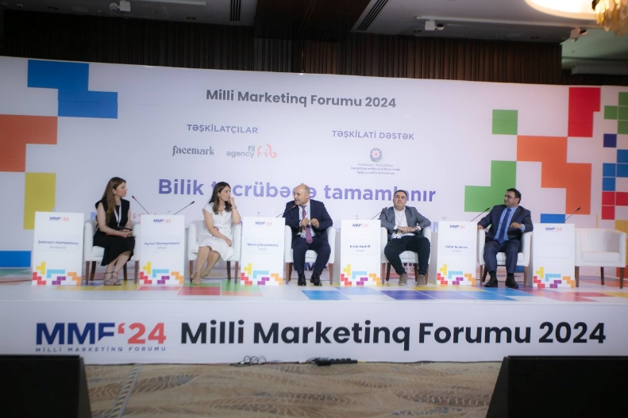
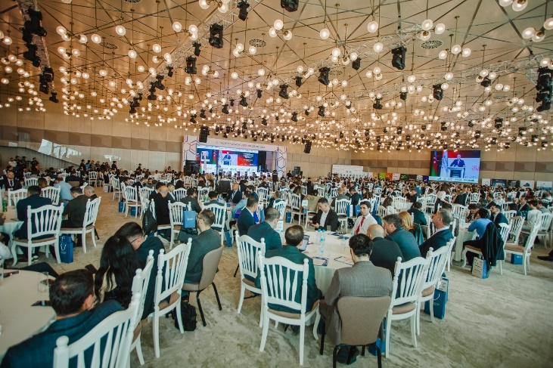
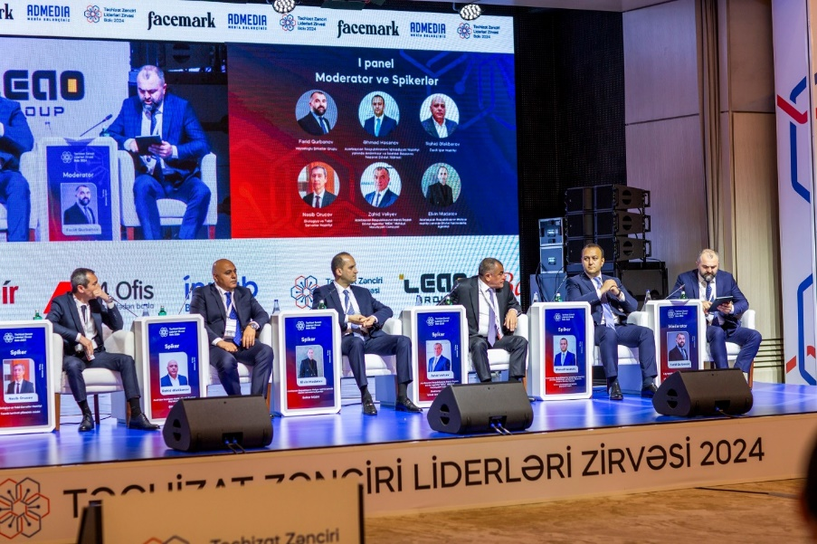
FIFBAKU 2022 https://kec.az/ZXUDu
MMF2024 https://kec.az/sVvIx
UNEC2022 https://kec.az/HQSrA
WIFBAKU2022 https://kec.az/CgxHE
İSCEMR2022 https://kec.az/tuCKP
MİRF2024 https://kec.az/HwlgM
DMC2023 https://kec.az/pQjgI
VMZ2024 https://kec.az/miTIL
İRZBAKU2023 https://kec.az/
TIFBAKU2024 https://kec.az/syOap
SMZBAKU2023 https://kec.az/POeLX
TMZBAKU2023 https://kec.az/VOzQa
STZBAKU2023 https://kec.az/jXoDo
TLZ2024 https://kec.az/IVeIQ
İMF2024 https://kec.az/FifKU
BİƏZ2024 https://kec.az/kiuSx
Qısa İcmallar Playlisti: https://kec.az/AuOdU

Slide 12
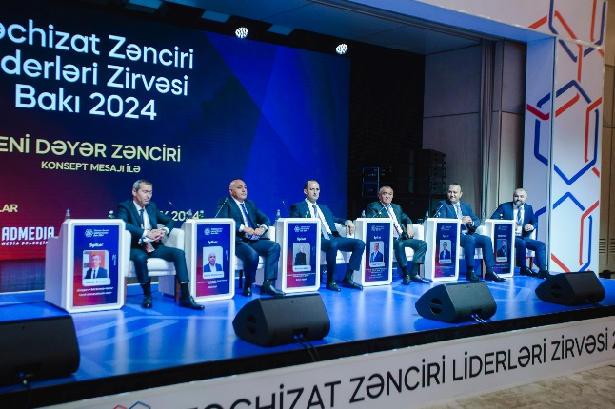
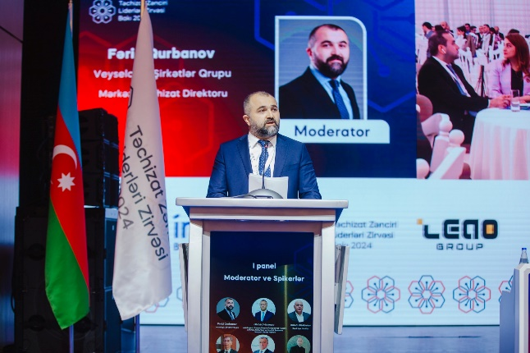
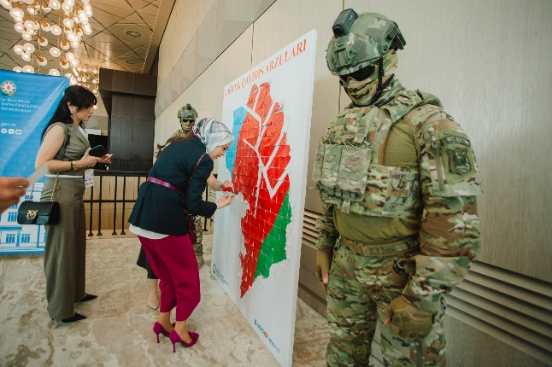
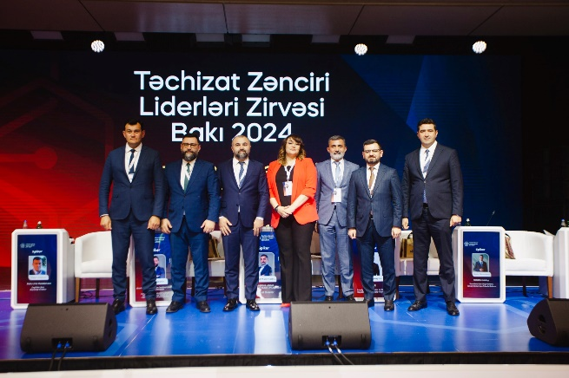
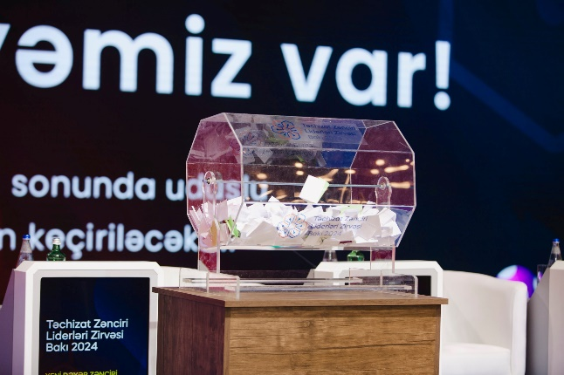
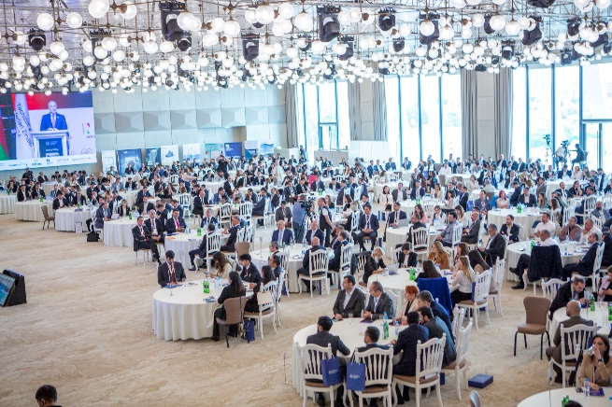
Təchizat Zənciri Liderləri Zirvəsi 2024
İcmal video: https://kec.az/ZZdKf
Playlist: https://kec.az/GMOcV

Slide 13
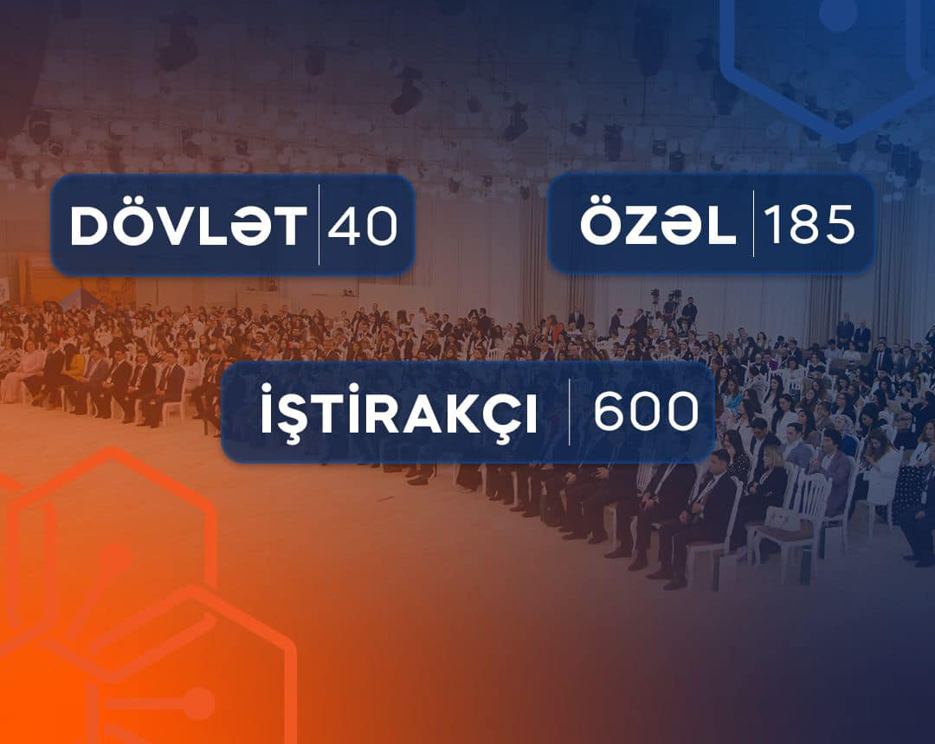
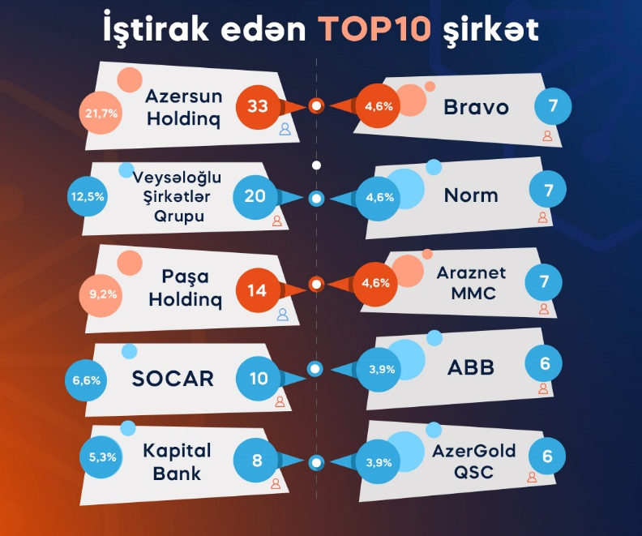
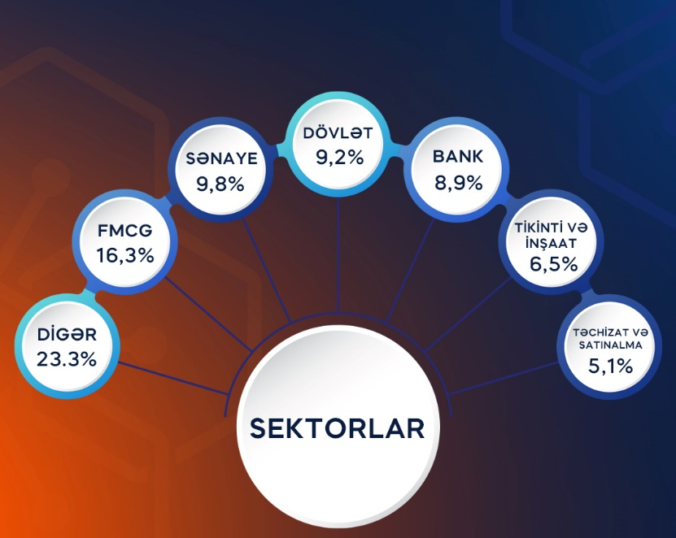
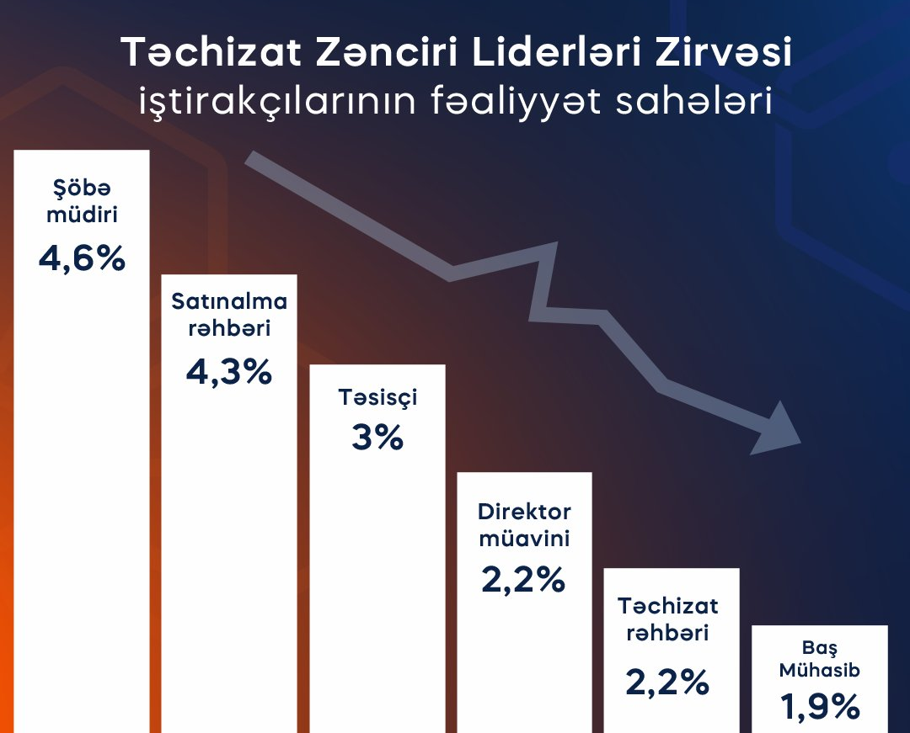
Təchizat Zənciri Liderləri
Zirvəsi 2024 Statistikası

Slide 14
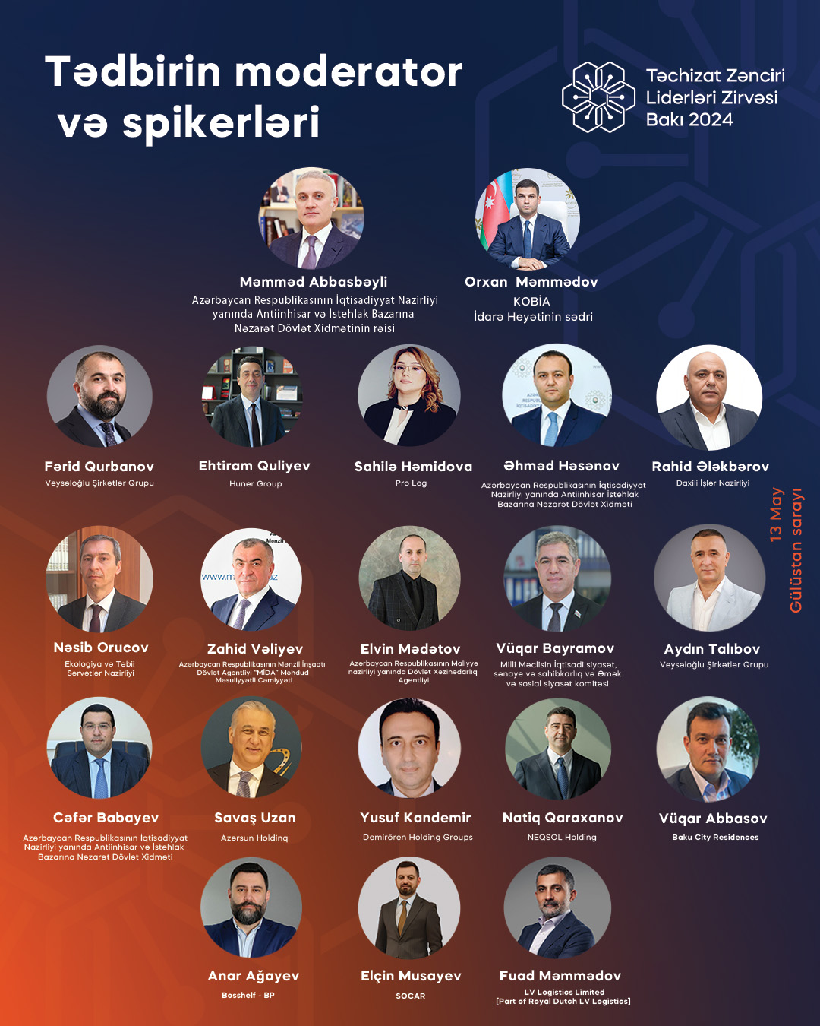
Təchizat Zənciri Liderləri Zirvəsi 2024
Moderator və Spikerləri

Slide 15

PANELLƏR
I GÜN
II GÜN
Dövlət Satınalmaları:
Nəyi dəyişdik, nə əldə etdik
Təchizat Zəncirinin
Rəqəmsal Transformasiyası
Təchizat Zəncirini Yenidən Düşünün
Təchizat Zəncirində
Risklərin idarə edilməsi

Slide 16


Dövlət Satınalmaları: Nəyi dəyişdik, nə əldə etdik
Bu paneldə dövlət satınalmalarının son illərdə keçirdiyi dəyişikliklər və modernləşmə prosesi müzakirə olunacaq. Satınalma sisteminin optimallaşdırılması, şəffaflıq və hesabatlılıq prinsiplərinin gücləndirilməsi ilə əldə olunan nailiyyətlər təhlil ediləcək. Həmçinin, yeni tətbiqlərin dövlət sektorunun iqtisadi səmərəliliyinə və ictimai etimada necə töhfə verdiyi barədə fikir mübadiləsi aparılacaq.
I GÜN
I PANEL

Slide 17
Təchizat Zəncirini Yenidən Düşünün
Bu panel müasir dövrün çağırışlarına uyğun olaraq təchizat zəncirinə yeni baxış təqdim edəcək. İqlim dəyişikliyi, texnologiyanın sürətli inkişafı və qlobal ticarət dinamikası kimi faktorların təchizat proseslərinə təsiri müzakirə olunacaq. Eyni zamanda, iştirakçılar yeni yanaşmalar və strateji planlarla təchizat zəncirinin daha çevik və davamlı olmasını necə təmin edə biləcəkləri barədə fikir yürüdəcəklər.
I GÜN
II PANEL

Slide 18
Təchizat Zəncirinin Rəqəmsal Transformasiyası
II GÜN
I PANEL
Texnologiyanın sürətlə inkişaf etdiyi dövrdə təchizat zəncirində rəqəmsallaşma mühüm bir istiqamətə çevrilib. Bu panel, rəqəmsal həllərin tətbiqinin əməliyyatların sürətlənməsinə, xərclərin azaldılmasına və dəqiq qərar qəbuletmə prosesinə necə töhfə verdiyini nümayiş etdirəcək. İştirakçılar, avtomatlaşdırma, data analitikası və blockchain texnologiyasının rolu ilə bağlı yeni biliklər əldə edəcəklər.

Slide 19
Təchizat Zəncirində Risklərin idarə edilməsi
II GÜN
II PANEL
Bu paneldə qlobal qeyri-müəyyənliklər və sürətlə dəyişən bazar şərtləri fonunda təchizat zəncirində risklərin idarə olunması üsulları müzakirə ediləcək. Tədarükdə dayanıqlılığı təmin etmək üçün tətbiq olunan qabaqcıl metodlar, ehtiyat strategiyaları və çevik yanaşmalar barədə fikir mübadiləsi aparılacaq. Təchizat zəncirinin hər mərhələsində risklərin düzgün idarə olunması ilə bağlı praktiki nümunələr də təqdim ediləcək.

Slide 20
Tədbirdə toxunulacaq açar mövzular
Yenilənmiş dövlət satınalmarının bir illik nəticəsi
Şəffaflıq və Hesabatlılıq: Satınalmalarda İctimai İnamın Gücləndirilməsi
Dəyişən Ehtiyaclara Real Zamanda Cavab Vermək
Performansın ölçülməsi: dövlət satınalmalarında uğurun dəyərləndirilməsi
Yeni Təchizatçıları cəlb etmək üçün strategiyalar
Dairəvi təchizat zəncirləri
Dayanıqlılıq və Risklərin İdarə Edilməsi
Logistikada avtomatlaşdırma,robototexnikanın rolu və gələcək trendlər
Elektron ticarət logistikası: onlayn alış-verişin böyüməsinə uyğunlaşma
Niyə İstehsal edə bilmirik-işçi qüvvəsinin inkişafı
Təchizat Zəncirində Blockchain-in Rolu:
Data Analitikası və Qərar Qəbuletmə
Texnologiyanın tətbiqi problemləri və həll yolları
Qlobal Ticarət Dinamikası: Ticarətdə Çətinliklər və İmkanlar
Təchizat Zənciri Boyu Qarşılıqlı Qazanma və Tərəfdaşlıq strategiyası
AR Gömrük Prosedurların Biznesə Təsiri
Strateji planlaşdırma: Qida və Qeyri qida
KPI - Təchizat Zəncirində rolu
Təchizat Zəncirində Dövlət qurumları sürəti azaldırmı?
Təchizat zəncirində saxtakarlığı və riskləri necə idarə etmək olar

Slide 21

Tədbirdə iştirakın
faydaları

Slide 22
Tədbirdə iştirakın faydaları
Zirvə, Azərbaycanın təchizat zəncirində rast gəlinən problemlərin həll yollarını təqdim edərək davamlı inkişaf üçün zəmin yaradacaq.
Dövlət və Özəl Sektor Arasında Körpü: Dövlət qurumları ilə özəl sektor arasında dialoqu gücləndirərək əməkdaşlığı yeni səviyyəyə çatdıracaq. Zirvə, hər bir iştirakçını qlobal miqyasda baş verən innovasiyalarla tanış etmək, yeni tərəfdaşlıq imkanları yaratmaq və Azərbaycan iqtisadiyyatına dayanıqlı töhfə vermək məqsədini daşıyır. Bu tədbirdə iştirak etməklə, iştirakçılar həm sektorun gələcəyinə töhfə verə, həm də öz sahələrindəki yeni inkişaf trendləri ilə yaxından tanış ola biləcəklər.

Slide 23
Tədbirin auditoriyası kimlərdir?

Slide 24
Tədbirin auditoriyası kimlərdir?
• Təchizat Zənciri Liderləri Zirvəsi ümumən davos formatı ağırlığı ilə keçirilir. Əsasən moderator və iştirakçıların suallarına spikerlərin cavabı, eyni zamanda spikerlərin qısa giriş mətni ilə başlayır.
• İki gün ərzində 4 panel keçirilməsi, hər gün 2 kofe-çay fasiləsi və nahar fasiləsi nəzərdə tutulub
• Tədbir dövlət qurumu nümayəndələrindən olmaqla açılış nitqi, özəl və dövlət şirkətlərdən spiker çıxışları və panel müzakirələri şəklində 2 gün olmaqla 09:00- 18:00 saat aralığında keçiriləcəkdir.
• Zirvədə spikerlərə suallar yalnız xüsusi QR code ilə iştirakçıların onlara təqdim edilən agendada olan qr kodu skan etməklə mümkün olacaqdır. • Zirvənin tam gün canlı çəkilişi, online izləyənlər üçün canlı yayımın aparılması, eləcə də foto, video xülasələrin hazırlanması nəzərdə tutulub.
• Tədbir mətbuata açıq olub rəsmi veb saytdan akkreditasiyadan keçmiş mətbuat nümayəndələri üçün açıq olacaqdır

Slide 25
Tədbirin formatı
• Təchizat Zənciri Liderləri Zirvəsi ümumən davos formatı ağırlığı ilə keçirilir. Əsasən moderator və iştirakçıların suallarına spikerlərin cavabı, eyni zamanda spikerlərin qısa giriş mətni ilə başlayır.
• İki gün ərzində 4 panel keçirilməsi, hər gün 2 kofe-çay fasiləsi və nahar fasiləsi nəzərdə tutulub
• Tədbir dövlət qurumu nümayəndələrindən olmaqla açılış nitqi, özəl və dövlət şirkətlərdən spiker çıxışları və panel müzakirələri şəklində 2 gün olmaqla 09:00- 18:00 saat aralığında keçiriləcəkdir.
• Zirvədə spikerlərə suallar yalnız xüsusi QR code ilə iştirakçıların onlara təqdim edilən agendada olan qr kodu skan etməklə mümkün olacaqdır. • Zirvənin tam gün canlı çəkilişi, online izləyənlər üçün canlı yayımın aparılması, eləcə də foto, video xülasələrin hazırlanması nəzərdə tutulub.
• Tədbir mətbuata açıq olub rəsmi veb saytdan akkreditasiyadan keçmiş mətbuat nümayəndələri üçün açıq olacaqdır

Slide 26
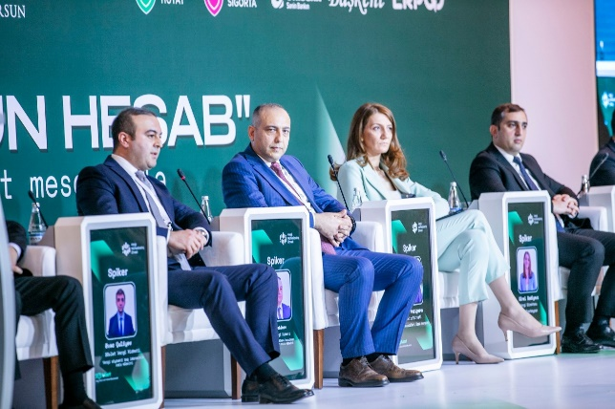
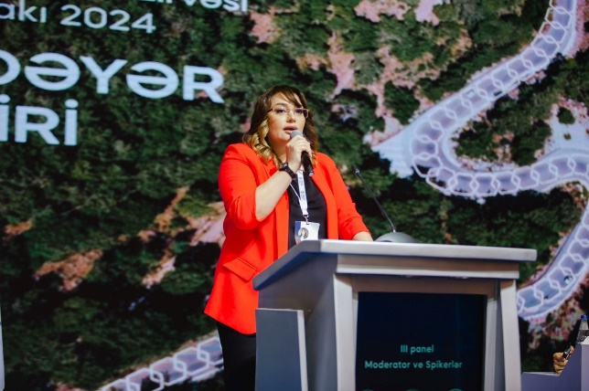
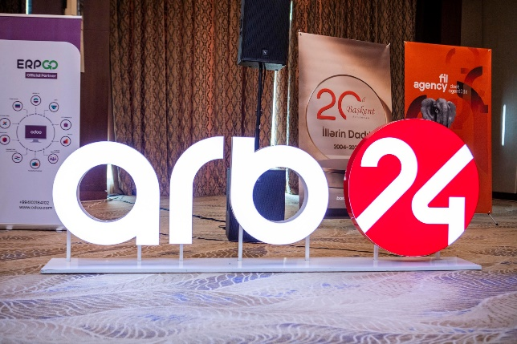
Tədbirin PR və tanıtım fəaliyyəti istiqamətləri
1. Forumun sosial media hesablarında 3-4 ay müddətində paylaşımlar (+ sponsorlu postlar). Ümumi 120+ post sayı
2. Şəhər daxili outdoor reklamı - 6 ədəd video monitor 2 ay boyunca
3. Radio verilişlərində iştirak – 2 fərqli radio verilişində 3-4 dəfə
4. Televiziya verilişlərində iştirak - ən azı 2 tv verilişdə iştirak, tədbir günü xəbərlər proqramında təmsil olunma
5. 28.000 nəfər şirkət əməkdaşının olduğu “Biznes Azərbaycan” Facebook qrupunda silsilə paylaşımlar
6. Facemark.az biznes portalında tədbir ərəfəsi 20-dən çox material yayımlanması
7. TOP10 xəbər və biznes saytlarında silsilə press-relizlərin, müsahibələrin yayımlanması – minimum 4 dəfə, ümumi 25+ press reliz
8. İnternet televiziyamızda verilişlərin hazırlanması və yayımlanması
9. Xəbər və biznes saytlarında veb bannerlərin yerləşdirilməsi
10. Biznes və ticarət mərkəzlərində monitorlarda reklam
11. Zirvəyə qədər və ondan sonra spikerlərlə canlı verilişlər (FMR TV)

Slide 27
Tədbirdə istifadə ediləcək fərqli vizuallar

Slide 28
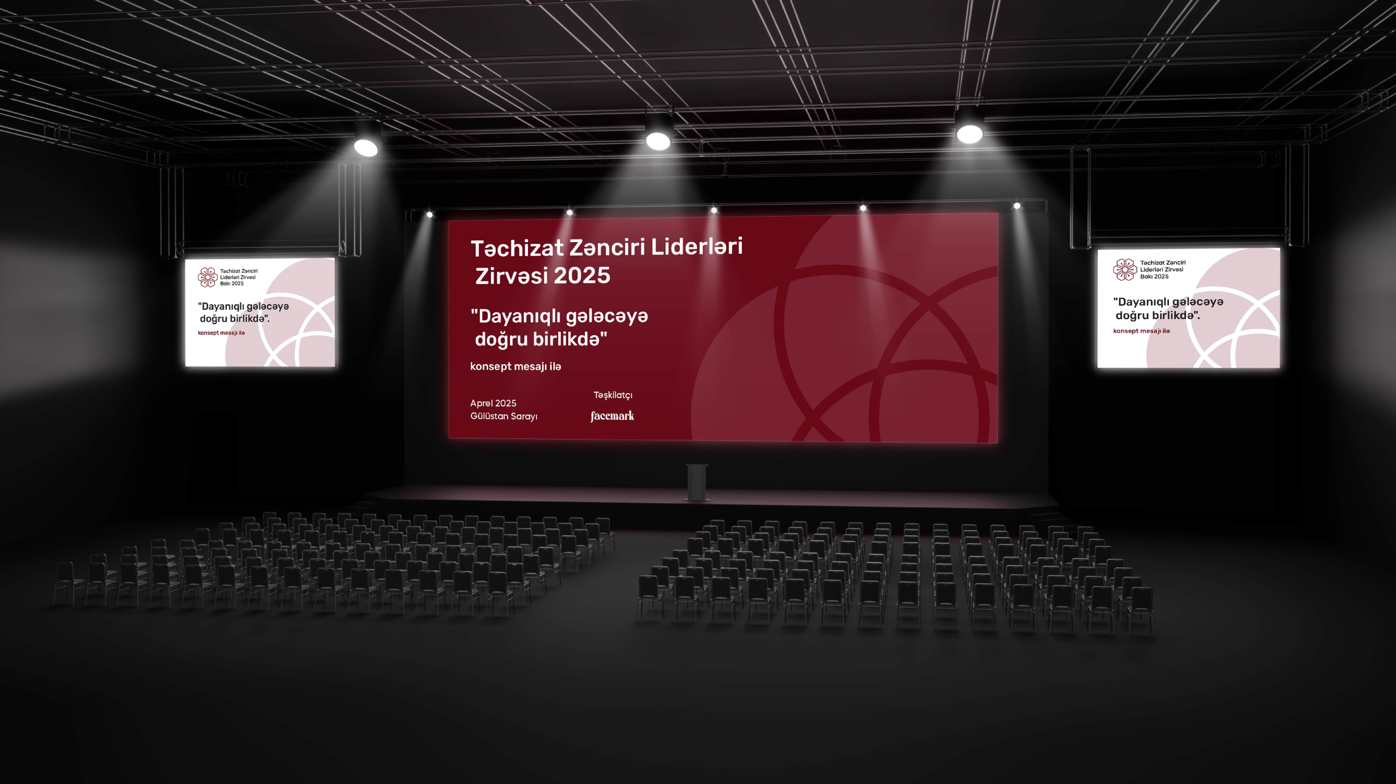

Slide 29


Slide 30


Slide 31
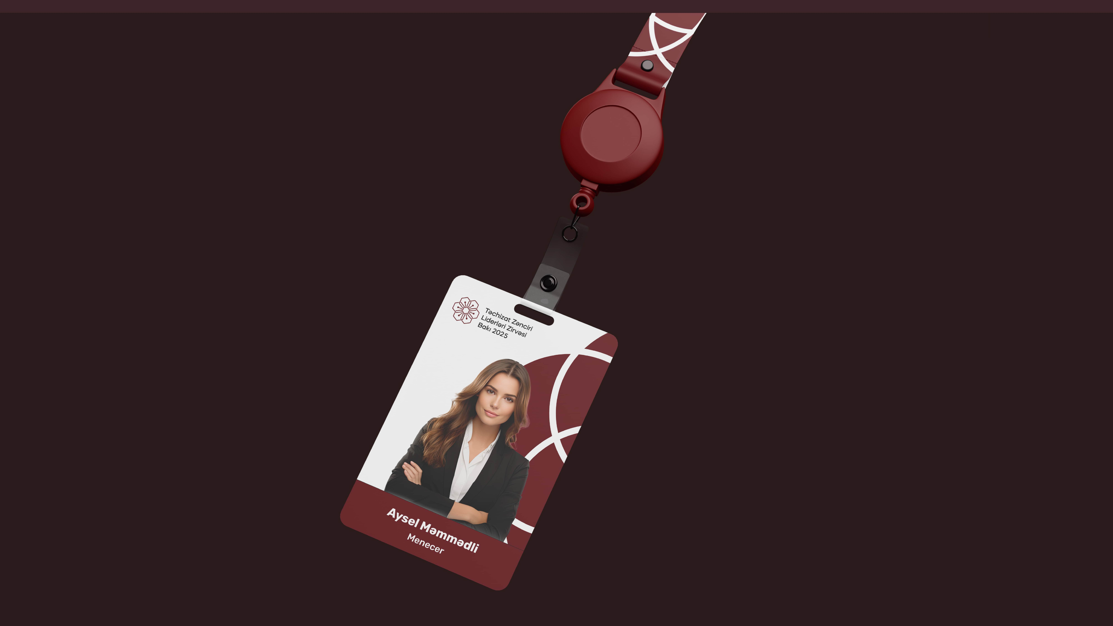

Slide 32


Slide 33


Slide 34


Slide 35


Slide 36


Slide 37
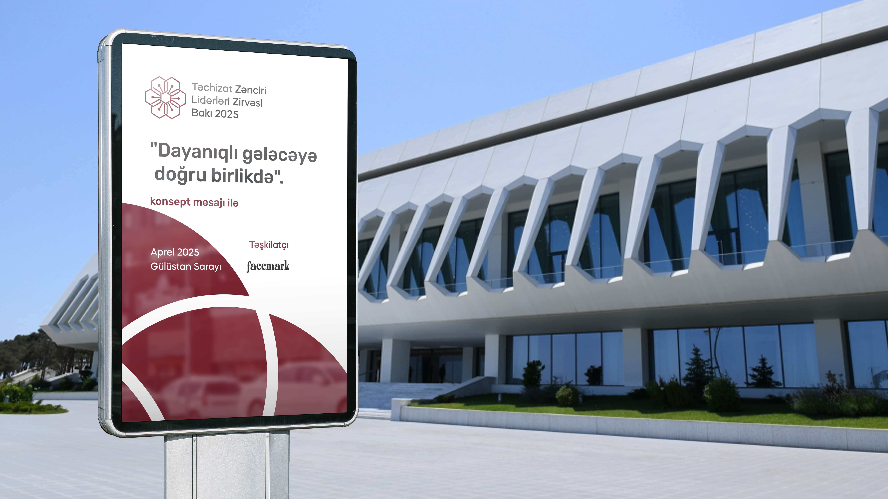

Slide 38


Slide 39
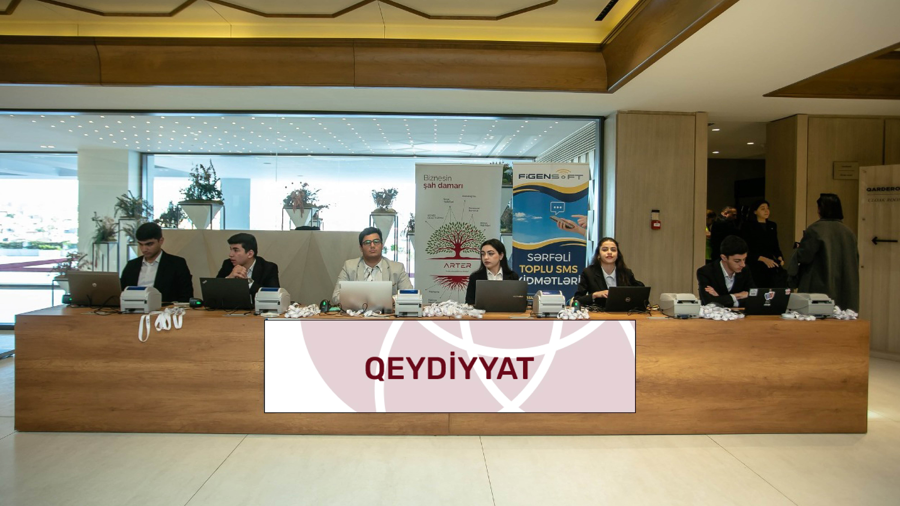

Slide 40


Slide 41


Slide 42


Slide 43


Slide 44


Slide 45


Slide 46


Slide 47


Slide 48


Slide 49


Slide 50


Slide 51


Slide 52


Slide 53


